Slide 1
JAVASCRIPT
JAVASCRIPT介绍
JAVASCRIPT基础语法
function
object

Slide 2
JavaScript简介
JavaScript使用的实例
没有JavaScript时的用户体验

Slide 3
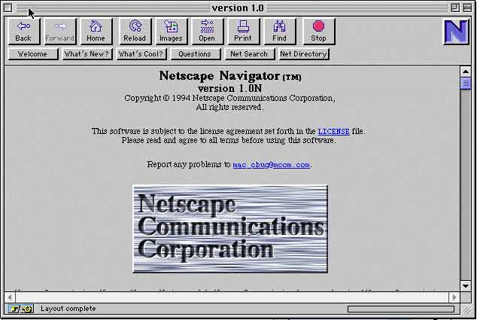
JavaScript出现的背景
早期浏览器面临的问题：只能用来浏览，不具备与访问者互动的能力

Slide 4
JavaScript的出现
1995年Netscape Navigator 2.0浏览器中，出现JavaScript 1.0版本
设计者：Brendan Eich
思想：
借鉴C语言的语法基础
借鉴Java的数据类型
借鉴Scheme语言的函数式编程思想
借鉴Self语言使用基于portotype的继承机制

Slide 5
JavaScript的发展
浏览器之争：微软公司IE 3.0中搭载JScript
标准不统一带来的兼容性问题
JavaScript的标准化：
W3C
ECMA

Slide 6
JavaScript的内容
ECMAScirpt：JavaScript的核心
DOM：文档对象模型
BOM：浏览器对象模型

Slide 7
JavaScript核心
语法
类型
语句
关键字
保留字
运算符
对象

Slide 8
JavaScript的语法
语句
first statement;
Second statement;
注释
单行注释
//This is a comment.
多行注释
/*
Note to self:
These are comments.
*/

Slide 9
变量的声明
var name;
var age;
var name, age;
var name=“小明”;
name=20；
var name=“小明”, age=20；

Slide 10
变量的命名规则
由字母、数字、下划线组成
开头不能为数字
支持中文变量名

Slide 11
基本数据类型
数值 number
整数
小数
浮点数
字符串 string
单个字符
多个字符

Slide 12
基本数据类型
布尔值 boolean
true
False
空值 null
未定义（或未赋值） undefined

Slide 13
运算符
算数运算符
比较运算符
逻辑运算符

Slide 14
运算符
算数运算符
双目运算符
+ - * / %
单目运算符
- ++ --

Slide 15
运算符
比较运算符
>
>=
<
<=
==
!=

Slide 16
运算符
逻辑运算符
&&
||
！
^
选择运算符 ？:

Slide 17
运算符
逻辑运算符
优先级
运算顺序

Slide 18
语句
顺序语句
选择语句
循环语句

Slide 19
语句
选择语句
基本格式
if（表述式） 语句段１； else 语句段２；
功能：若表达式为true，则执行语句段１；否则执行语句段２。

Slide 20
语句
for循环语句
基本格式
for（初始化；条件；增量）
功能：实现条件循环，当条件成立时，执行语句集，否则跳出循环体。

Slide 21
语句
while循环语句
基本格式
while（条件） 语句集；
功能：当条件成立时，执行语句集，否则跳出循环体。
Notes:
Demo “2.for”

Slide 22
语句
循环语句中的break和continue
break
跳出循环
continue
跳过剩余语句，进入下一循环

Slide 23
JavaScript调试
Console Tab
categories
execute
Script Tab
Break point
call stack
watch
Notes:
1.

Slide 24
函数
程序逻辑过于复杂时，根据所要完成的功能，将程序划分为一些相对独立的部分，每部分编写一个函数。
任务单一，逻辑清晰
易读、易维护。
可复用

Slide 25
函数的参数
参数列表
argument关键字

Slide 26
函数的使用
return值
事件
apply调用方式
new调用方式

Slide 27
常用事件
单击事件onClick
改变事件 onChange
选中事件onSelect
获得焦点事件onFocus
失去焦点onBlur
载入文件onLoad
卸载文件onUnload

Slide 28
对象
键值对集合
Object
JSON
JavaScript的弱类型

Slide 29
对象
无序的集合
可多层嵌套
property与method

Slide 30
对象的读取
使用点（.）运算符: city.name=“上海”
通过字符串的形式调用 : city[“Name”]=“上海”

Slide 31
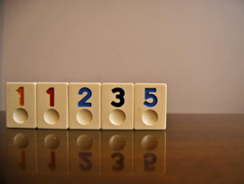
练习：Fibonacci se quence
F（10）=？

Slide 32
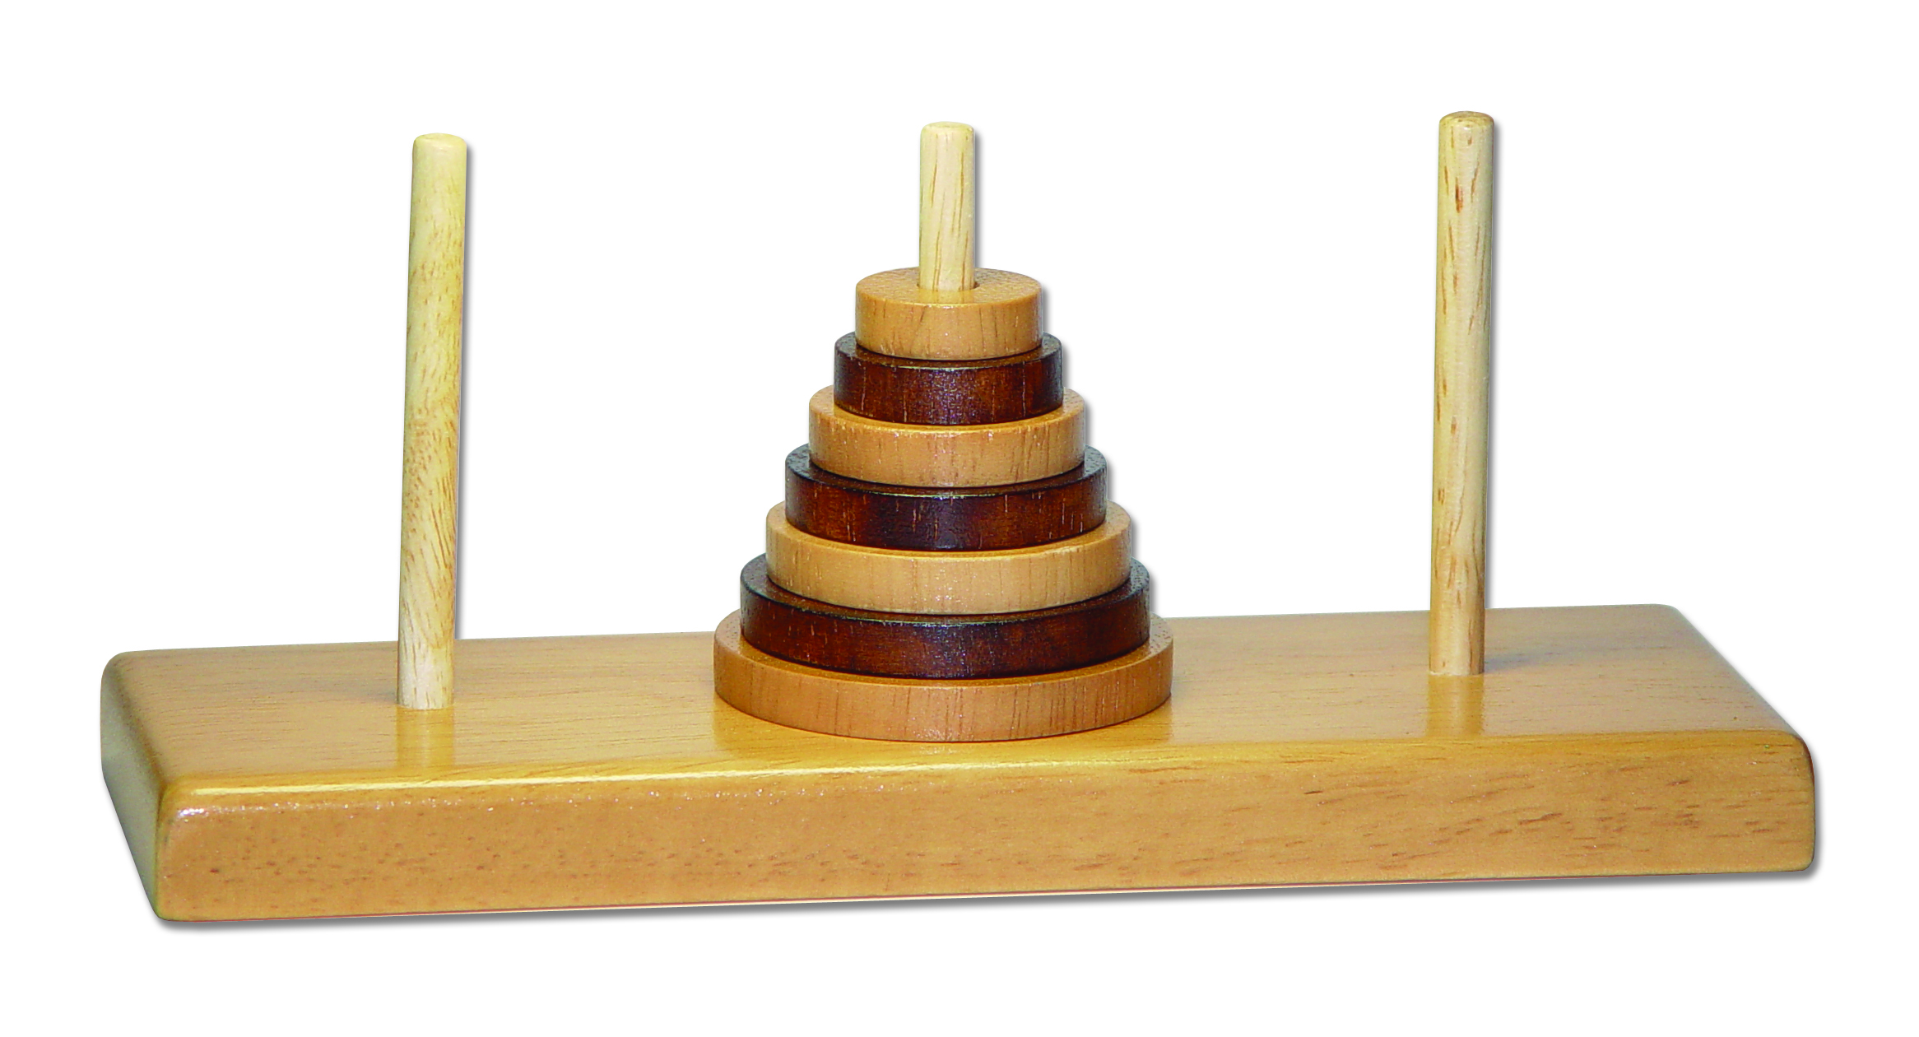
引申问题：
Notes:
http://www.coolmath-games.com/0-tower-of-hanoi
http://www.novelgames.com/en/tower/

Slide 33
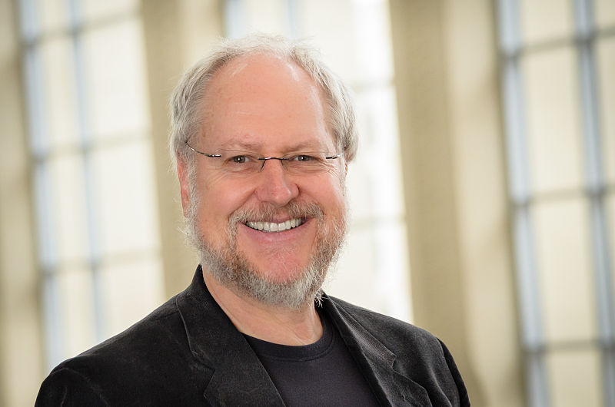
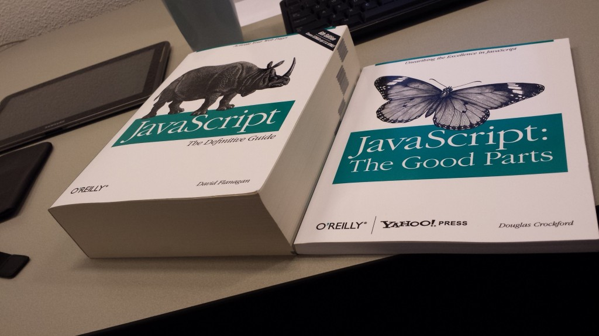
Douglas Crockford

Slide 34


John Resig

Slide 35
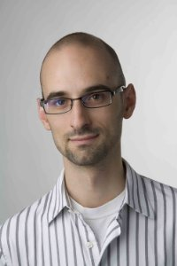
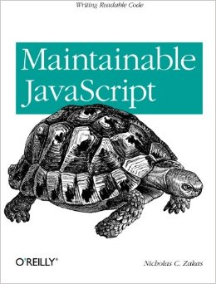
Nicholas C. Zakas

